Slide 1
«СЕКСИЗМ» В ФОКУСЕ СОВРЕМЕННОЙ КУЛЬТУРЫ
Выполнили студентки 1 курса, группы 1ФМ1
Артемьева К.Е., Лебедь А.И..
Научный руководитель
канд. филос. наук, доцент
Маковецкая Е.Н.

Slide 2
Цель: рассмотрение такого явления в современном обществе, как «сексизм»;
Задачи:
- рассмотреть основные содержательные характеристики и формы проявления сексизма в современном обществе;
- обозначить основные исторические и социокультурные причины возникновения и существования сексизма ;
- провести эмпирическое исследование в форме опроса и проанализировать полученные результаты.

Slide 3
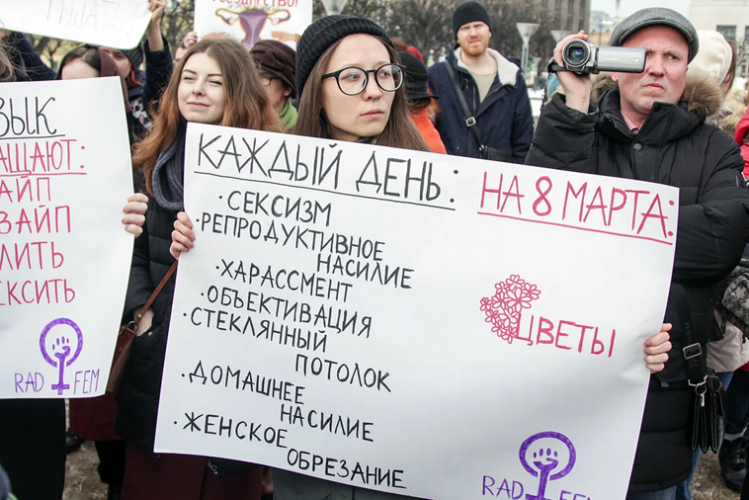
Сексизм (от лат. sexus «пол») — набор предрассудков; предвзятое отношение к людям или дискриминация людей по признаку пола или гендера; предубеждение, негативное отношение или антипатия по отношению к людям определенного пола.

Slide 4
В современном мире сексизм проявляет себя в следующих социальных явлениях:
Гендерные стереотипы
«Стеклянный потолок»
«Липкий пол»
Ограничения в профессиях для женщин
Женщины подолгу задерживаются на начальных этапах профессионального пути

Slide 5
Сферы, в которых преобладают женщины:
Торговля
Гостиницы
Предприятия общественного питания
Финансовая и страховая деятельность
Образование
Здравоохранение и социальные услуги
Деятельность в области культуры
Предоставление прочих видов услуг

Slide 7
В рамках исследования темы был проведен социологический он-лайн опрос:
Было опрошено 80 респондентов обоих полов
Кому проще продвигаться по карьерной лестнице?
Считаете ли вы, что в современном обществе отношение к обоим полам справедливое?
Ощущали ли вы когда-либо дискриминацию в связи с вашей половой принадлежностью?

Slide 11
Вывод
Несмотря на провозглашение идей гендерных равенства в современном обществе, сексизм в форме гендерных стереотипов, предрассудков, гендерной дискриминации имеет место в реальной жизни современного человека.

Slide 12
Спасибо за внимание!

